Slide 1
INTRODUCCIÓN A LA TEORÍA DE GRAFOS: FLUJOS Y REDES
Antonio Hervás Jorge
2017

Slide 2

Objetivos
1
Ahora tendremos capacidades en las aristas.
2
3
Vamos a ver como resolver un problema de flujos utilizando nuestros recursos
Vamos a combinar varias técnicas

Slide 3
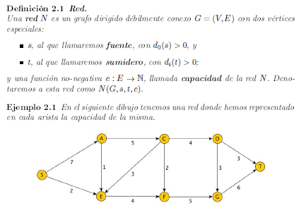
FLUJOS Y REDES

Slide 4
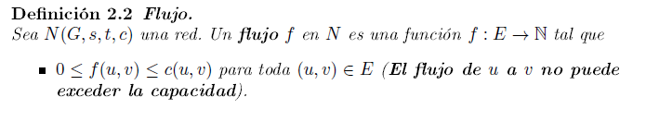
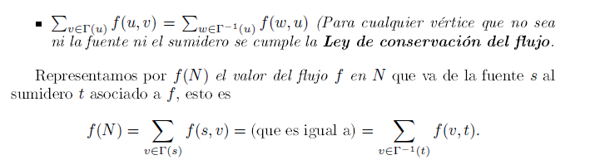
FLUJOS Y REDES

Slide 5
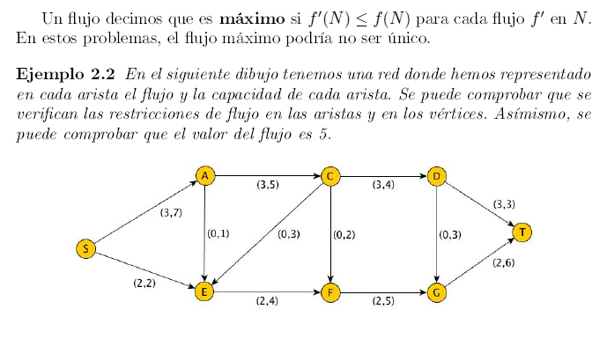
FLUJOS Y REDES

Slide 6
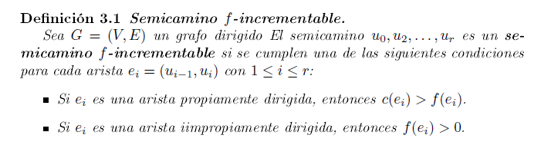

FLUJOS Y REDES

Slide 7
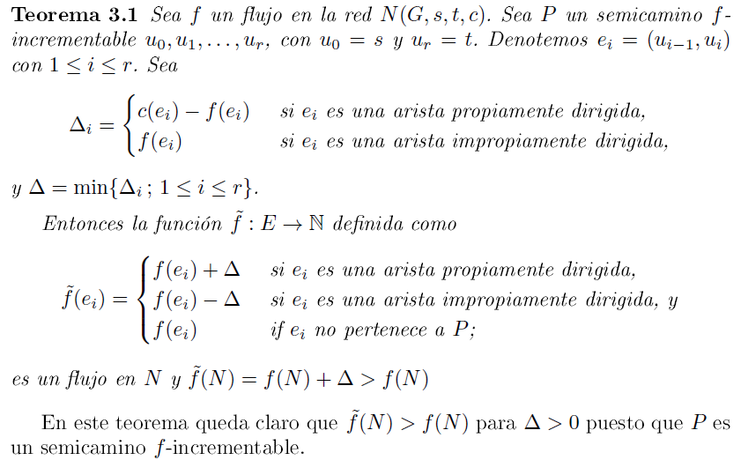
FLUJOS Y REDES

Slide 8
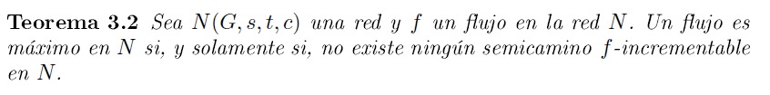
FLUJOS Y REDES

Slide 9
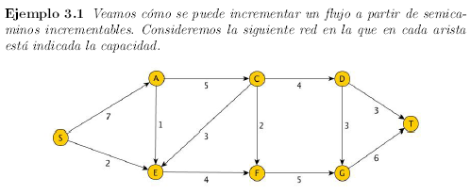
FLUJOS Y REDES

Slide 10
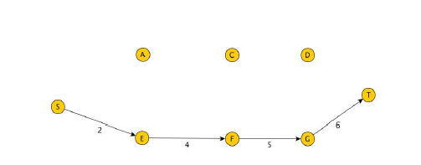
FLUJOS Y REDES

Slide 11
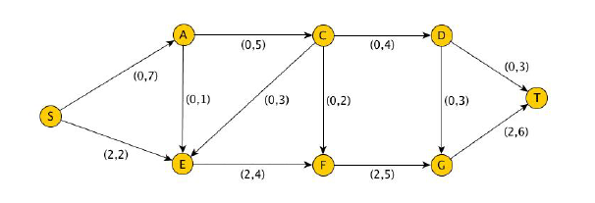
FLUJOS Y REDES

Slide 12
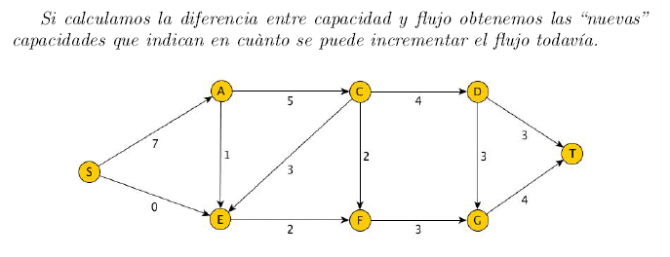
FLUJOS Y REDES

Slide 13
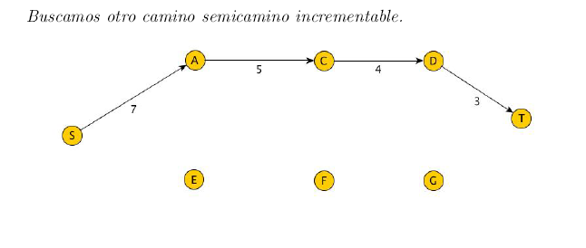
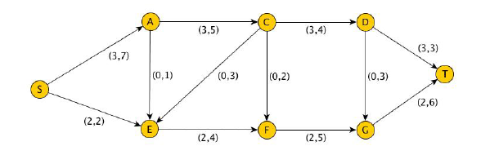
FLUJOS Y REDES

Slide 14
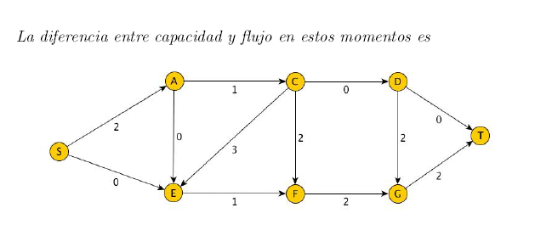
FLUJOS Y REDES

Slide 15
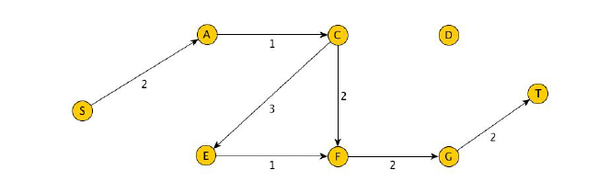
FLUJOS Y REDES

Slide 16
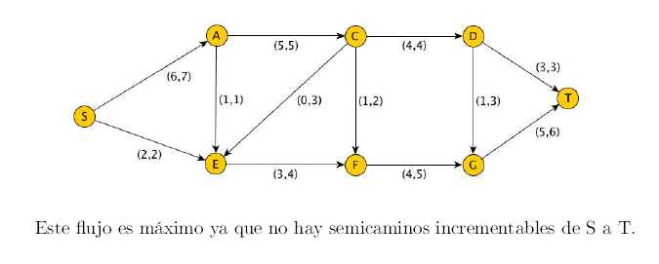
FLUJOS Y REDES

Slide 17
Caminos más cortos.
Arboles
Eulerianos
Hamiltonianos
Redes
Redes complejas
Problemas de optimización

